Slide 1
La Guyane au 17éme siècle

Slide 2
L’esclavage commence en Guyane durant la seconde moitié du 17ème siècle avec l’apport des premiers esclaves sur l’île de Cayenne.

Slide 3
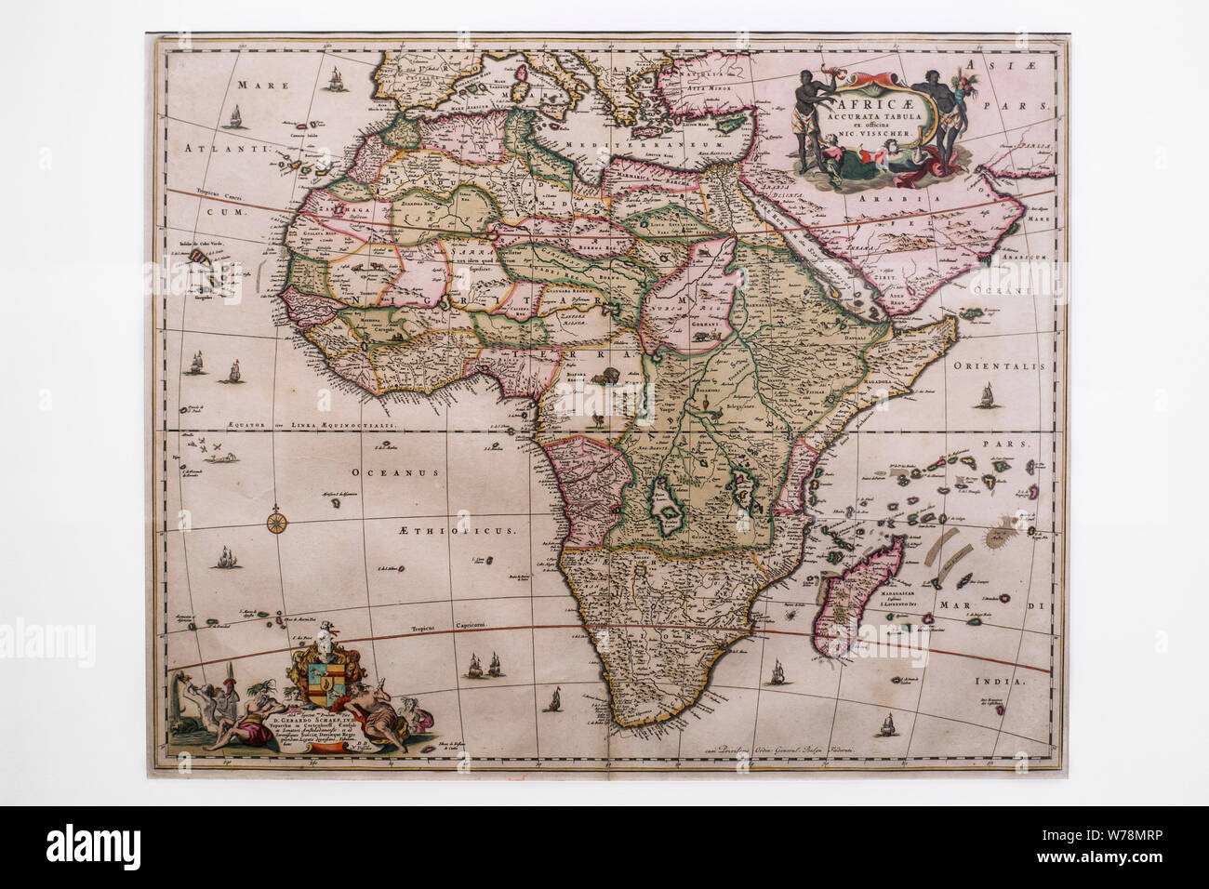
Les esclaves proviennent de toutes les régions des côtes occidentales de l’Afrique.

Slide 4
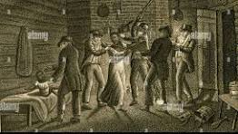
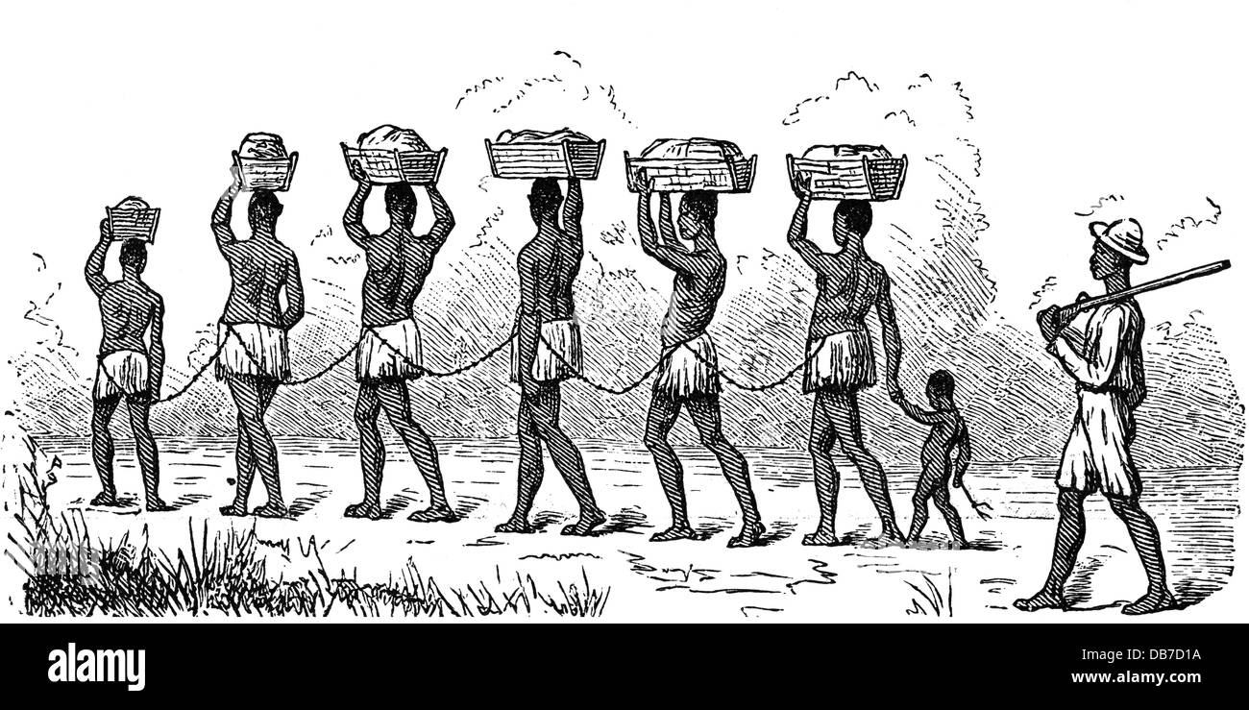
Les deux types d’esclaves sont : les esclaves domestiques et les esclaves du travail.

Slide 5
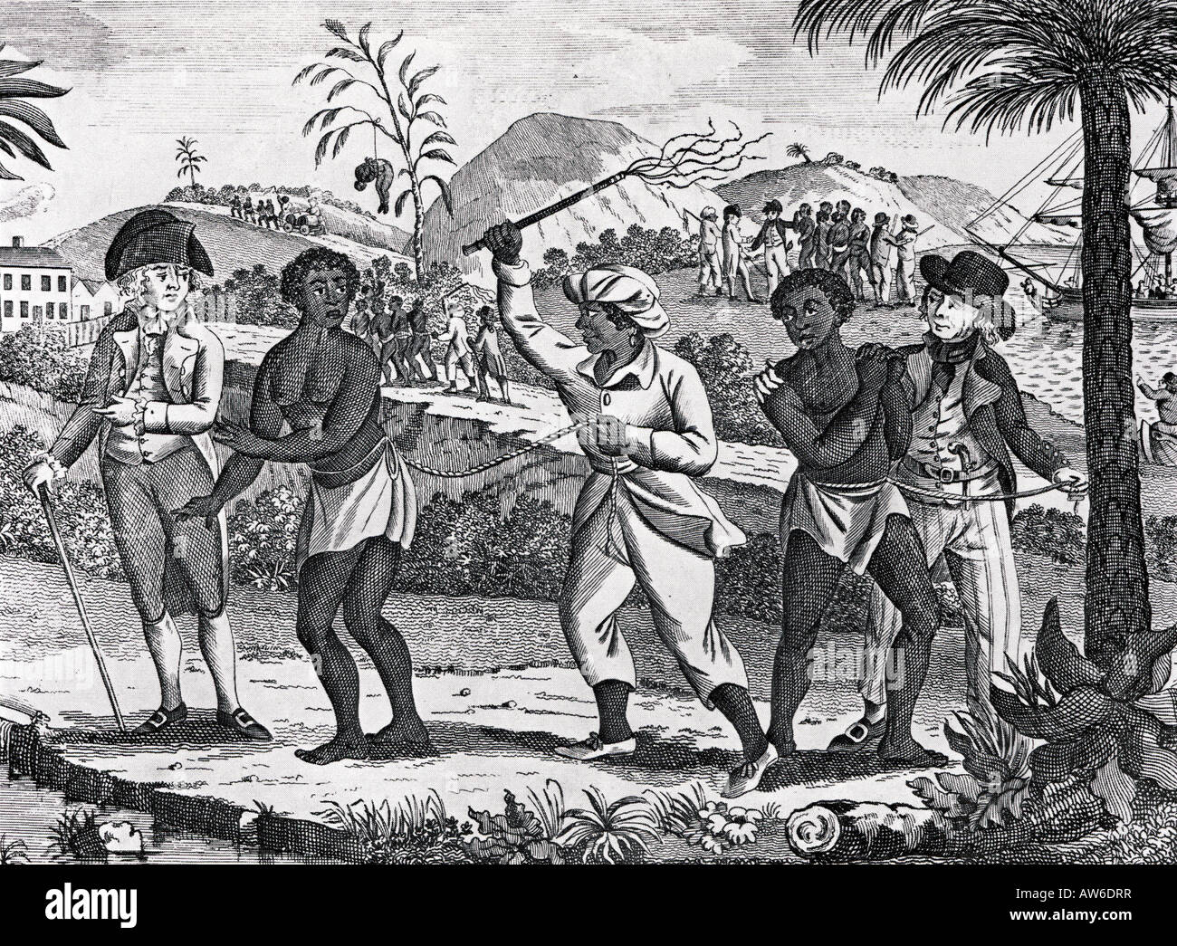
Le code noir est : un édit servant de règlement pour le gouvernement et l’administration de la :
justice
police
discipline

Slide 6
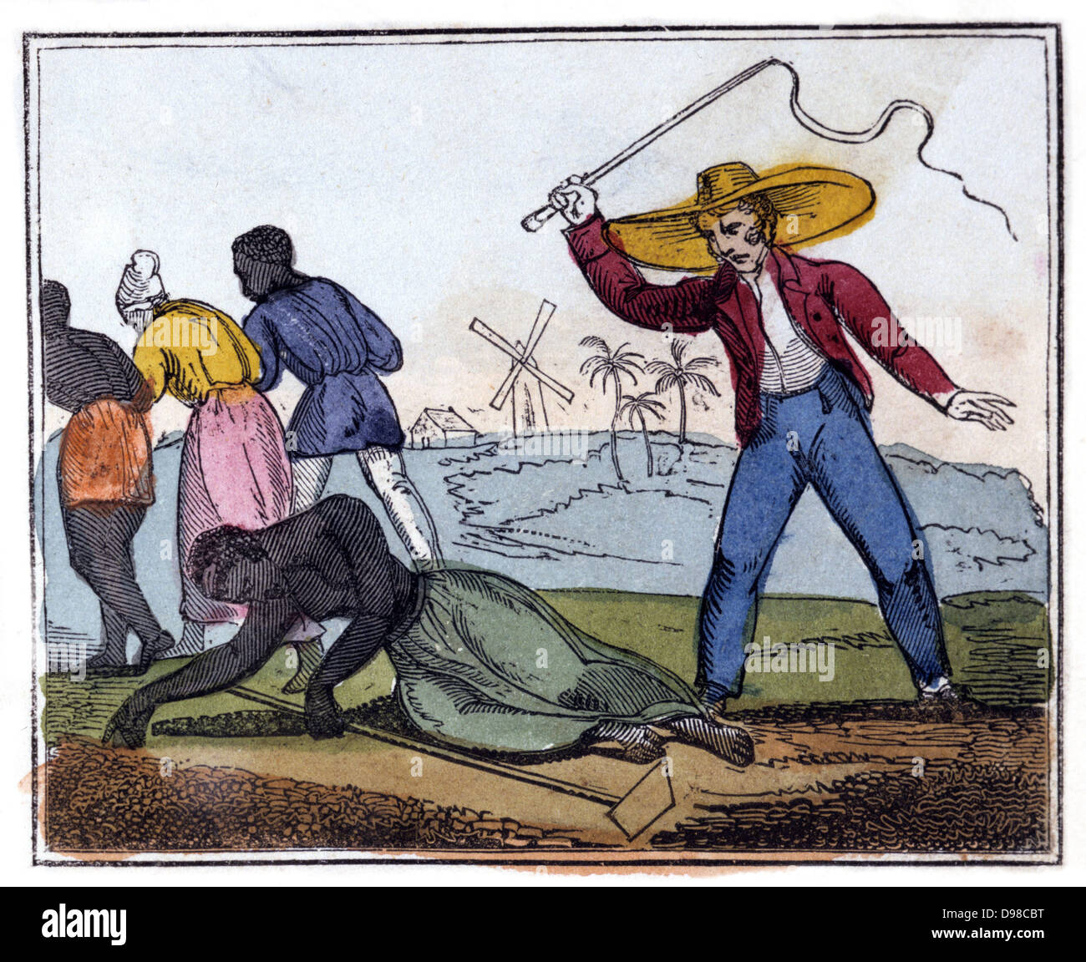
Les esclaves se faisaient souvent maltraiter par leur maître.

Slide 7
L’esclavage est une institution sociale qui fait de certains êtres humains des marchandise ou comme le dit Aristote :
<une sorte de propriété animée>

Slide 8
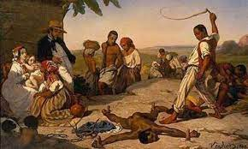
NON A L’ESCLAVAGE CONTRE LES NOIRS

